Slide 1
MK SISTEM DIGITAL SESI II SISTEM BILANGAN
OLEH:
Iskandar ikbal
UNIKOM

Slide 2
Bahasan
Perbedaan tipe rangkaian digital dan rangkaian analog
Sistem bilangan dan konversinya
Kode biner lainnya

Slide 3
Beda rang. digital dan rang. analog
Ada dua tipe sinyal, yaitu:
Sinyal analog atau kontinue
Sinyal digital atau diskrit
Rangkaian yang menggunakan sinyal analog diklasifikasikan sebagai rangkaian analog
Rangkaian yang menggunakan sinyal digital diklasifikasikan sebagai rangkaian digital

Slide 4
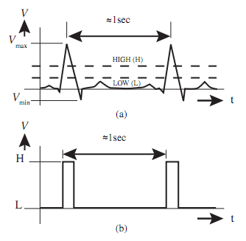
Beda rang. digital dan rang. analog
Contoh bentuk sinyal analog dan digital pada detak jantung manusia
Sinyal Analog,
Memiliki kisaran nilai dari
Vmin hingga Vmax
Sinyal Digital,
memiliki nilai Low dan High

Slide 5
Beda rangk. digital dan rangk. analog
Logika Positif
Low = L = 0
High = H = 1
Logika negatif
Low = L = 1
High = H = 0

Slide 6
Sistem Bilangan
Sistem bilangan yang sering digunakan dalam sistem digital:
Bilangan basis sepuluh (desimal)
Bilangan basis dua (Biner)
Bilangan basis delapan (Oktal)
Bilangan basis enam belas (Heksadesimal)

Slide 7


Sistem Bilangan
Secara umum, setiap bilangan D adalah

Slide 8

Sistem Bil. Desimal (SBD)
memiliki sepuluh buah simbol, yaitu:
0, 1, 2, 3, 4, 5, 6, 7, 8, dan 9.
sehingga sistem bil. ini dinamai sistem bilangan basis 10 (sepuluh).
Bobot pada SBD dimulai dari paling kanan ke kiri adalah : satuan, puluhan, ratusan, ribuan dan seterusnya atau 10⁰, 10¹, 10², 10³, ..., 10^{n}.
Contoh :
678₁₀ atau 678_{D} ➔
678 _{D} = (6 x 10²) + (7 x 10¹) + (8 x 10⁰)
= (6 x 100) + (7 x 10) + (8 x 1)
dapat kita baca “enam ratus tujuh puluh delapan desimal”.

Slide 9

Sistem Bil. Biner (SBB)
memiliki dua buah simbol, yaitu:
‘0’ dan ‘1’.
sehingga sistem bil. ini dinamai sistem bilangan basis 2 (dua).
Bobot pada SBB dimulai dari paling kanan ke kiri adalah : satuan, duaan, empatan, delapanan, dan seterusnya atau 2⁰, 2¹, 2², 2³, ..., 2^{n}.
Contoh :
11001₂ atau 11001_{B}
dapat dibaca “satu satu nol nol satu biner”.

Slide 10

Sistem Bil. Oktal (SBO)
memiliki delapan buah simbol, yaitu:
0, 1, 2, 3, 4, 5, 6, dan 7.
sehingga sistem bil. ini dinamai sistem bilangan basis 8 (delapan).
Bobot pada SBO dimulai dari paling kanan ke kiri adalah :
satuan, delapanan, 64-an, 512-an dan seterusnya atau 8⁰, 8¹, 8², 8³ sampai 8^{n}.
Contoh :
7640₈ atau 7640_{O}
dapat dibaca “tujuh enam empat nol oktal”.

Slide 11
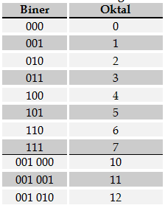
Sistem Bil. Oktal (SBO) (Lanjutan)
Tabel ekivalen SBO thd SBB

Slide 12

Sistem Bil. Heksadesimal (SBH)
memiliki enam belas buah simbol, yaitu:
0, 1, 2, 3, 4, 5, 6, 7, 8, 9, A, B, C, D, E, dan F.
sehingga sistem bil. ini dinamai sistem bilangan basis 16 (enam belas).
Bobot pada SBH dimulai dari paling kanan ke kiri adalah :
Contoh :
78A9₁₆ atau 78A9_{H}
dapat dibaca “tujuh delapan A sembilan heksadesimal”.

Slide 13
Konversi Bilangan
Konversi ke SBD & sebaliknya
Konversi SBH ke SBD & sebaliknya
Konversi SBB ke SBH & sebaliknya

Slide 14


Konversi SBB ke SBD
dilakukan dgn menjumlahkan bobot bil. biner yang bernilai ‘1’ .
contoh 1 : konversikan nilai biner 110101_{B} .
contoh 2 : konversikan nilai biner 1111101110_{B} .

Slide 15
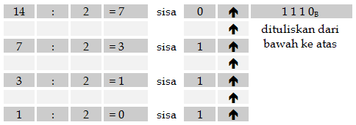
Konversi SBD ke SBB
dilakukan dengan cara membagi dua bil. desimal secara berulang-ulang hingga hasil pembagian bernilai 0 (nol). Selanjutnya kita tuliskan sisa setiap pembagian yang telah dilakukan. (Sisa pembagian paling awal disimpan dipaling kanan)
contoh 1 : konversi nilai desimal 14.

Slide 16
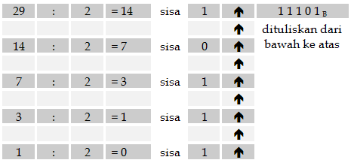
Konversi SBD ke SBB (Lanjutan)
contoh 2 : konversi nilai desimal 29.

Slide 17

Konversi SBH ke SBD
dilakukan dengan menjumlahkan hasil kali digit heksadesimal dengan bobot bilangannya.
contoh : konversi nilai heksadesimal 176D_{H}.

Slide 18
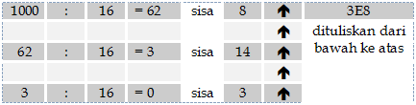
Konversi SBD ke SBH
dilakukan dengan cara membagi 16 bil. desimal secara berulang-ulang hingga hasil pembagian bernilai 0 (nol). Selanjutnya kita tuliskan hasil bagi dan sisa setiap pembagian yang telah dilakukan.
contoh : konversi nilai desimal 1000.

Slide 19

Konversi SBH ke SBB
setiap digit SBH sama dgn 4 bit pada SBB. Sehingga kita dapat melakukan konversi tiap digit.
contoh : konversi nilai heksadesimal 9765_{H}.

Slide 20
Konversi SBB ke SBH
dpt dilakukan dgn cara mengelompokkan per 4 bit mulai dari sebelah kanan ke kiri. Jika jumlah bit paling kiri tidak mencapai 4 bit setelah pengelompokkan, maka tambahkan angka ‘0’ pada bagian sebelah kiri bit tersebut hingga diperoleh 4 bit.

Slide 21


Konversi SBB ke SBH (Lanjutan)
Contoh :
1. konversi biner 1110 0111 0010 1011_{B} ke bil. heksadesimal.
2. konversi biner 0010 0001 0100 1101_{B} ke bil. heksadesimal.

Slide 22
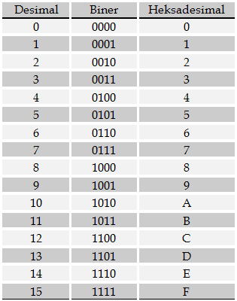
Tabel Konversi SBL thd SBB dan SBH

Slide 23
Binary Code
Binary Code
BCD
ASCII
Gray
2-out-of-5
7-segment
Hamming

Slide 24
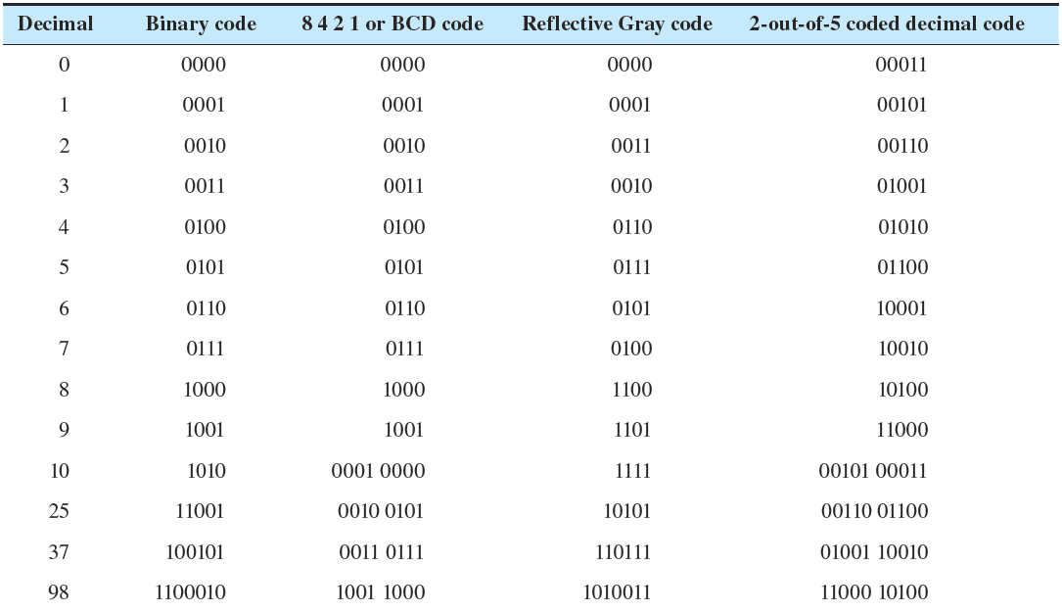

Slide 25
Selesai

